Slide 1
A. Costa, F. Incardona, K. Munari INAF
Predictive Maintenance Strategies and Tools for a Comprehensive Data Analysis

Slide 2
Aims to develop a prognosis and analysis model for predictive maintenance and failure type detection for the next generation of IACTs to improve the system life cycle
lower the telescopes’ inactivity –> increase the observational time
extend the components’ lifespan –> reduce the maintenance costs
The model will be:
driven by time-series data coming from condition-based monitoring (CBM)
based upon statistical and machine learning techniques
multivariate time series forecasting
Failure type detection
predictive maintenance
for the next generation of
Imaging Atmospheric Cherenkov Telescopes
(IACT)

Slide 3
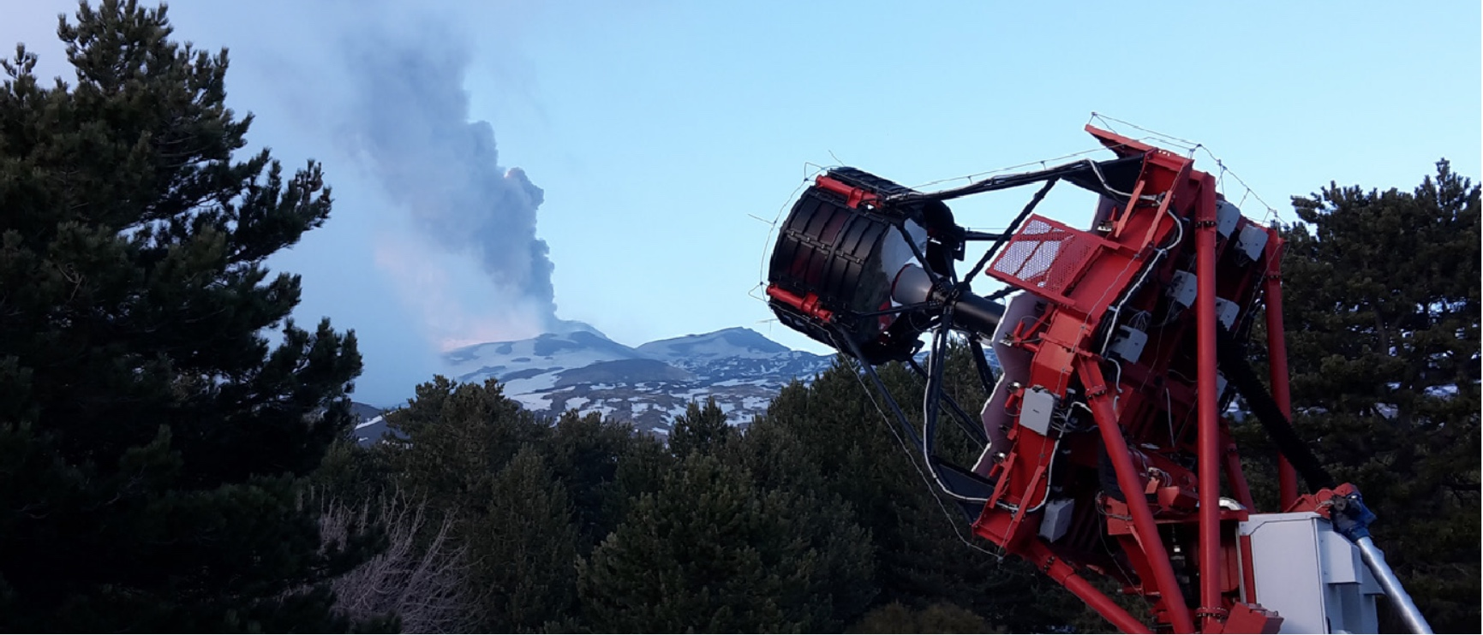
Azimuth master/slave - Elevation motor locked (water infiltration) :
“Locked due to water infiltration”
Azimuth encoder mechanism failure:
“Encoder could no longer be operated due to the accumulation of errors: tape damaged at multiple points.”
Azimuth master/slave - Elevation motor locked (condensation):
Blocked due to the brake sticking to the rotor. It is not caused by infiltration but by condensation.
Quite common in motors operating outdoors. The amount of condensation formation varies based on exposure conditions, working hours, and on/off cycles (the motor heats up during activity and cools down during breaks).
To mitigate failures, they recommend scheduled cyclic maintenance. Preventive maintenance involves conducting biennial maintenance (disassembly, cleaning, and reassembly).
Short list of targeted IACT faults
Notes:
Azimuth master motor:
-Maggio 2019
“AZ master motor locked due to water infiltration”
Azimuth encoder:
-Novembre 2021, primi giorni. “Encoder could no longer be used due to the accumulation of errors. The tape appears damaged at multiple points”
Elevation motor:
-Febbraio 10, 2022
“bloccato per freno aderente al rotore. Non si tratta di infiltrazione ma di condensa. Il meccanico che ha tentato la riparazione ci ha informato che questi problemi sono molto frequenti in motori che lavorano in estreno, che l'ammontare della formazione di condensa varia dalle condizioni di esposizione ed anche ore di lavoro e cicli di spegnimento (il motore si riscalda in attività e si raffredda durante le pause di attività) e che per limitare i guasti fanno manutenzione ciclica programmata. Per l'applicazione nostra ed il motore nostro ci ha suggerito indicativamente di effettuare una manutenzione biennale (smontaggio apertura pulizia e rimontaggio).
Date: dicembre 2021 manifestato il problema”

Slide 4
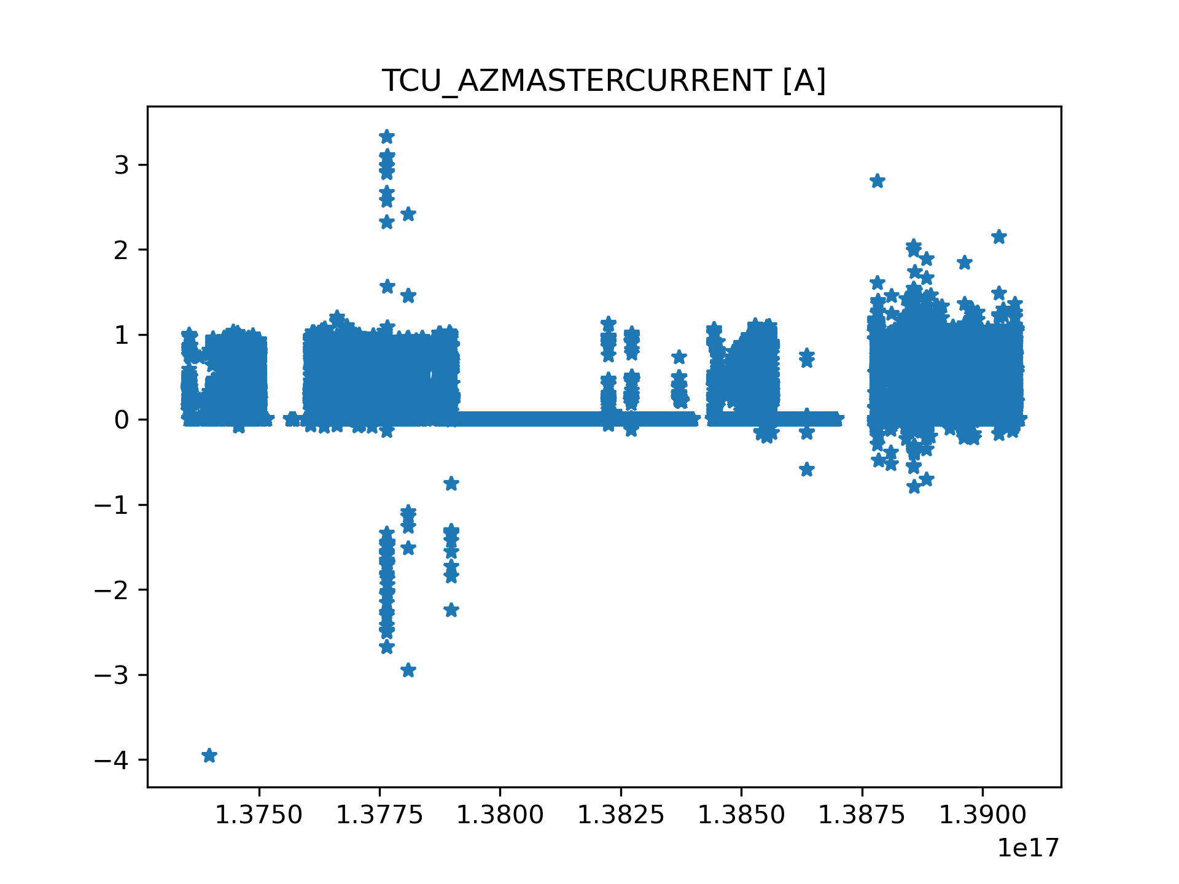
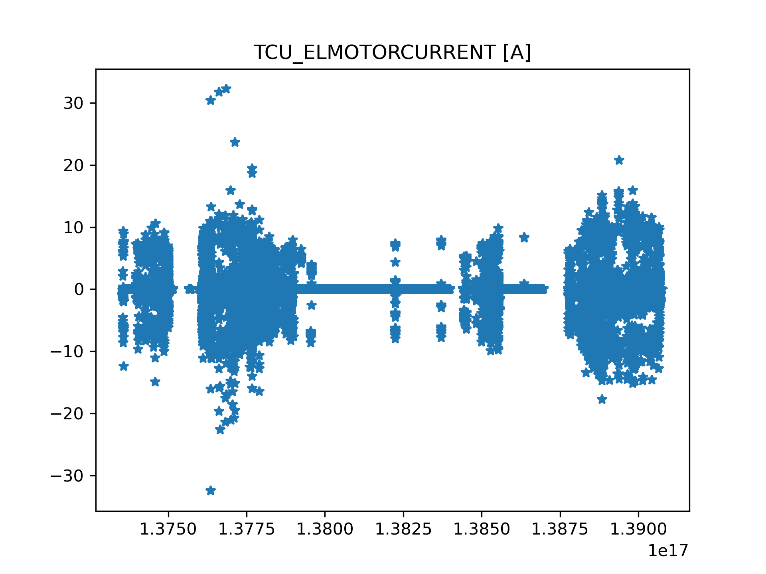
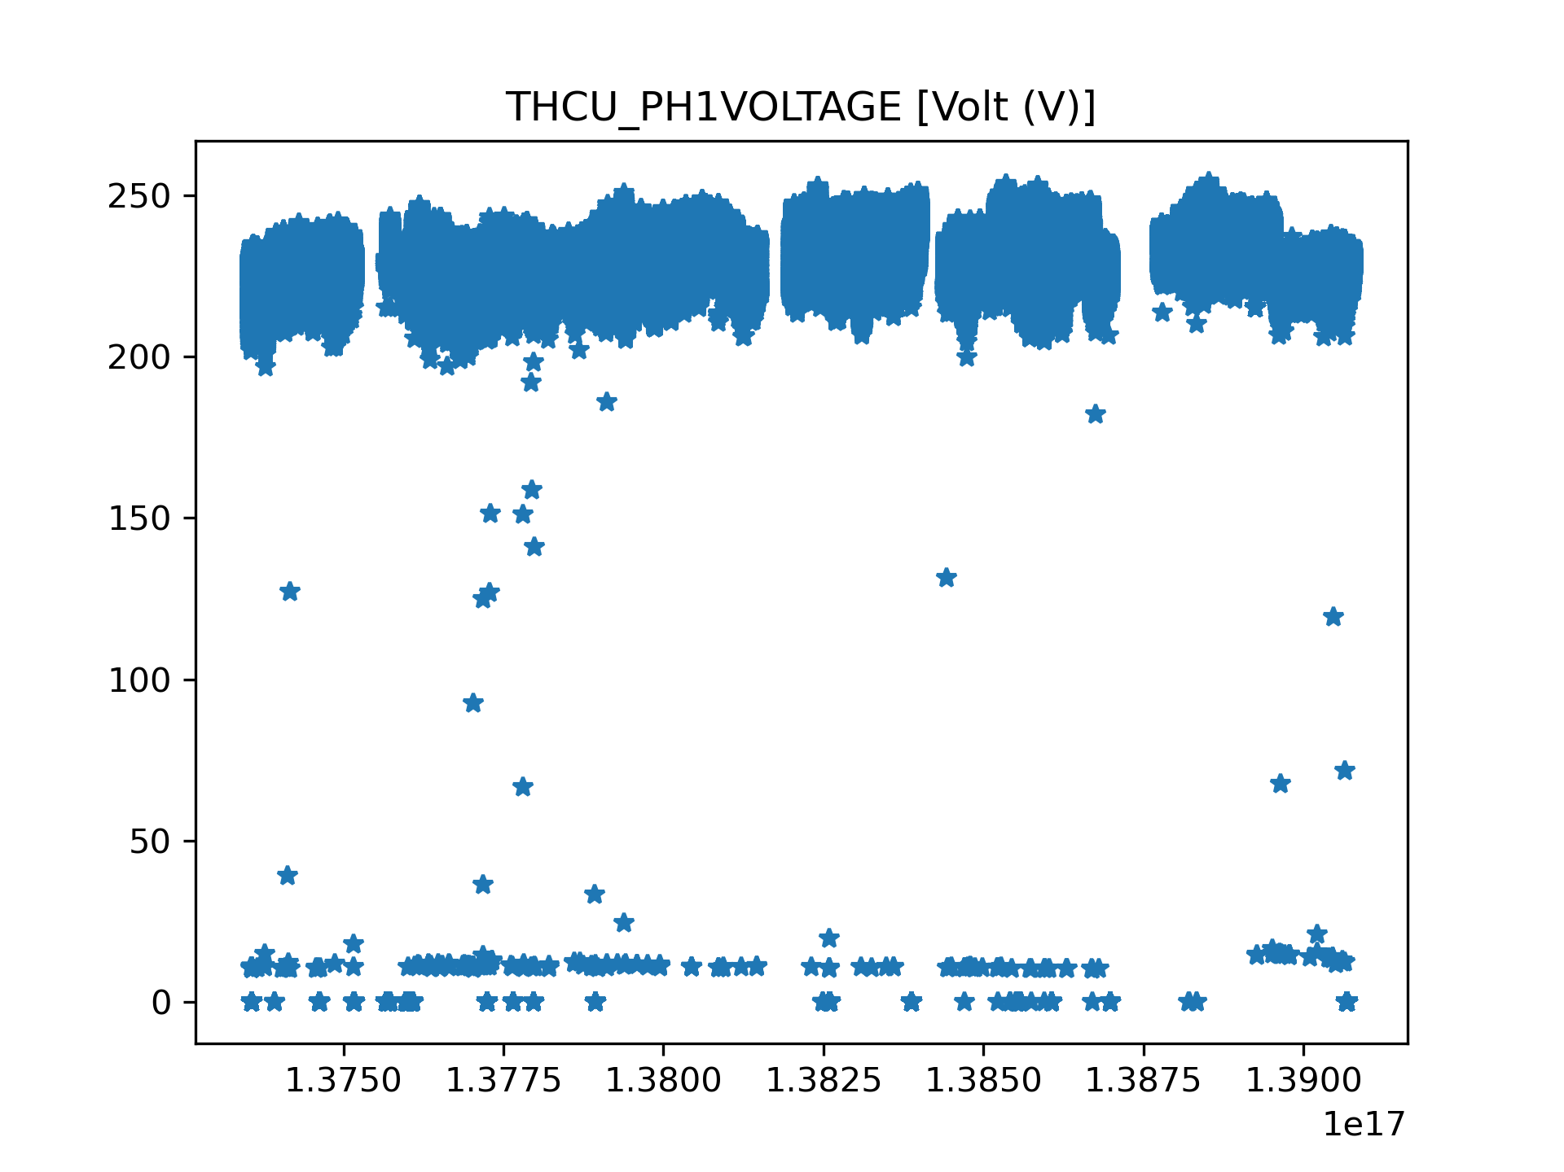
Features’ time series examples

Slide 5
Original database is structured in 479 distinct tables each of one represents a time series corresponding to a specific monitored property of a monitored device , which measures physical quantities such as current, temperature, voltage, ecc.
We selected a subset of 100 monitored propertis.
Calculating the correlation matrix among all the time-series would be computationally too expensive.
We use aggregated data.
In this way, we have selected several time scales corresponding to potential prediction windows
Correlation Study
Sampling rate
1 minute
1 hour
6 hours
12 hours
1 day
1 week

Slide 6
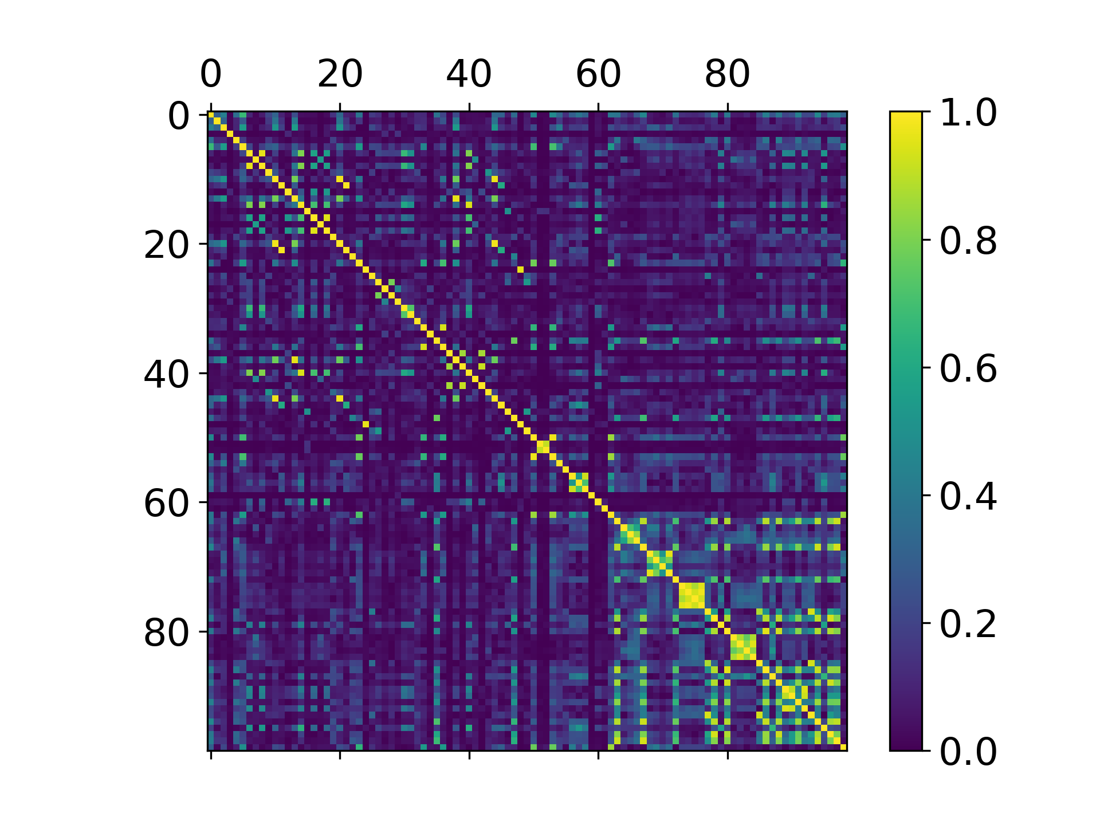
Correlation matrix 1 hour

Slide 7
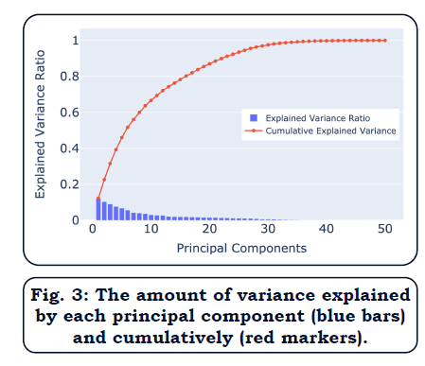
Principal Component Analysis (PCA)
We performed a Principal Component Analysis (PCA) on the dataset. The scree plot reported in Fig. 3 shows that about 16 principal components retain the 80% of the total dataset variance.

Slide 8
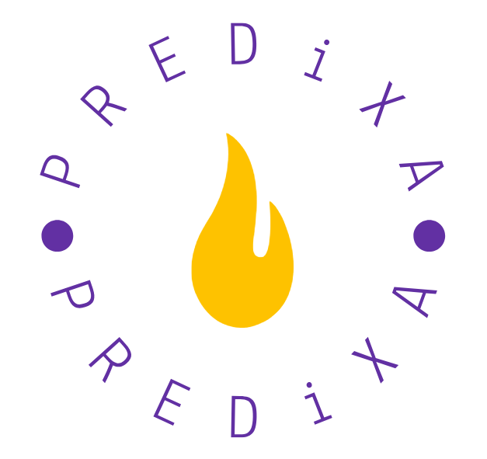
PREDiXA
Predictive REliability Diagnostic eXpert Assistant
A Python Library for Proactive Reliability
PREDiXA
(Predictive REliability Diagnostic eXpert Assistant)
Designed for managing and analyzing temporal data
Simplifies working with time series and associated metadata
The library comes with an experiment-based set of python notebooks
Notes:
PREDiXA è una libreria avanzata in Python appositamente progettata per la gestione e l'analisi di dati temporali. Il suo nome, acronimo di Predictive REliability Diagnostic eXpert Assistant, rappresenta la sua missione principale: fungere da strumento all'avanguardia nel campo della manutenzione predittiva.
Con un focus primario sui dati temporali, PREDiXA è progettata per semplificare le complessità associate alle serie temporali e ai relativi metadati. Il suo design è pensato per fornire agli utenti, tra cui scienziati dei dati, ricercatori e ingegneri, gli strumenti necessari per navigare senza sforzo nel complesso panorama dei dataset dipendenti dal tempo.
La forza di PREDiXA risiede nella sua capacità di semplificare i processi intricati legati ai dati delle serie temporali e ai metadati. Agisce come assistente esperto, ottimizzando le attività legate all'analisi dei dati temporali e offrendo una soluzione versatile per le organizzazioni che si occupano di dataset dinamici.

Slide 9
Key Features of PREDiXA
Simplified Time Series Management
Adaptive Data Filtering
Configurability for Diverse Applications
Advanced Topics and Customization
Use Case driven approach
Notes:
Gestione Semplificata delle Serie Temporali PREDiXA introduce una classe DataHandler dedicata, un componente fondamentale progettato per semplificare le complessità associate ai dati delle serie temporali. Questa funzionalità facilita l'organizzazione, l'estrazione e l'esplorazione senza soluzione di continuità dei dati temporali, preparando il terreno per analisi approfondite.
Filtraggio Adattivo dei Dati Una delle caratteristiche distintive di PREDiXA è la sua capacità di adattare i meccanismi di filtraggio dei dati. Gli utenti possono sfruttare questi meccanismi per individuare e isolare specifici aspetti dei dati delle serie temporali. Tecniche come il filtraggio per intervallo consentono agli utenti di concentrarsi su modelli temporali rilevanti, migliorando la precisione dei modelli predittivi.
Configurabilità per Applicazioni Diverse Riconoscendo la diversità di progetti e casi d'uso, PREDiXA abbraccia la configurabilità. La classe ConfigLoader consente agli utenti di personalizzare la libreria in base alle specifiche esigenze dei loro progetti, garantendo un'integrazione armoniosa con una moltitudine di dataset temporali.
PREDiXA si rivolge alle esigenze analitiche avanzate con funzionalità come filtri personalizzati per i dati. Questo livello di personalizzazione assicura che i modelli predittivi evolvano parallelamente ai requisiti unici di diverse applicazioni, promuovendo adattabilità e scalabilità.
"Use Case driven approach" di PREDiXA può essere definito come un approccio incentrato sull'uso specifico dei casi d'uso. Questo approccio implica che lo sviluppo e l'implementazione delle funzionalità di PREDiXA sono guidati e orientati dai requisiti e dalle esigenze pratiche derivanti dall’esperimento in questione. In altre parole, il design e le caratteristiche di PREDiXA sono sviluppati in modo mirato per soddisfare le necessità pratiche e le sfide specifiche presentate dai diversi scenari di utilizzo dell'utente.

Slide 10
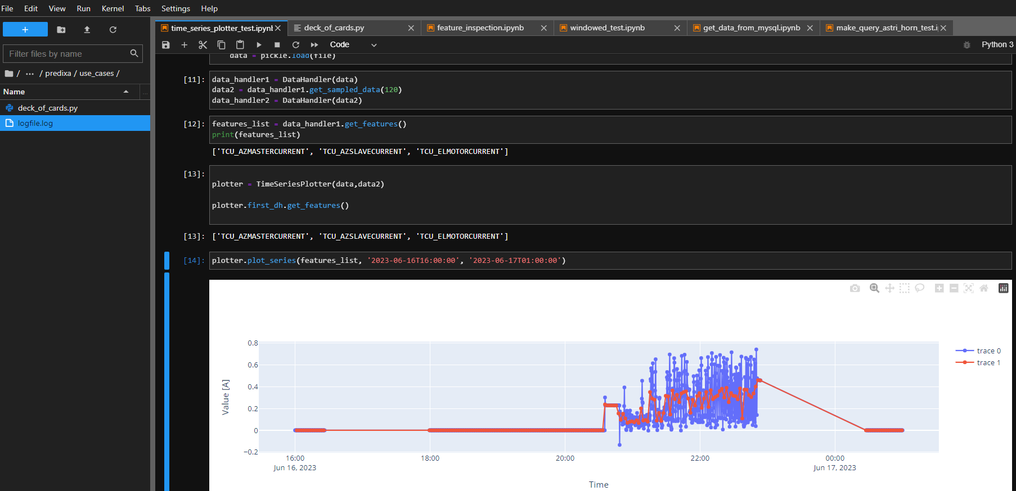
PREDiXA in Action:
Resampling Filter

Slide 11
END-TO END
Approach
Customized explicitly for time series data.
Data Analyst

